Slide 1

第11章 电力拖动系统
的动力学基础
电机与拖动
第11章 电力拖动系统
的动力学基础
11.1 电力拖动系统的组成
11.1 电力拖动系统的组成
11.2 典型生产机械的运动形式
11.2 典型生产机械的运动形式
11.3 电力拖动系统的运动方程
11.3 电力拖动系统的运动方程
11.4 多轴旋转系统的折算
11.4 多轴旋转系统的折算
11.5 平移运动系统的折算
11.5 平移运动系统的折算
11.6 升降运动系统的折算
11.6 升降运动系统的折算
*11.7 电力拖动系统的暂态过程
*11.7 电力拖动系统的瞬态过程
返回主页
大连理工大学电气工程系

Slide 2

11.1 电力拖动系统的组成
第11 章 电力拖动系统的动力学基础
拖动：原动机带动生产机械运动。
电力拖动：用电动机作为原动机的拖动方式。
1. 电力拖动系统的组成
电源
控制设备
电动机
传动机构
工作机构
2. 电力拖动系统的优点
(1) 电能易于生产、传输、分配。
(2) 电动机类型多、规格全，具有各种特性，能满
足各种生产机械的不同要求。
大连理工大学电气工程系

Slide 3
11.1 电力拖动系统的组成
(3) 电动机损耗小、效率高、具有较大的短时
过载能力。
(4) 电力拖动系统容易控制、操作简单、
便于实现自动化。
3. 应用举例
精密机床、重型铣床、 初轧机、
高速冷轧机、高速造纸机、风机、水泵……
大连理工大学电气工程系

Slide 4
11.2 典型生产机械的运动形式
第11 章 电力拖动系统的动力学基础
一、单轴旋转系统
电动机、传动机构、工作机构等所有运动部件
均以同一转速旋转。
电动机
工作机构
二、多轴旋转系统
电动机
工作机构
大连理工大学电气工程系

Slide 5
11.2 典型生产机械的运动形式
三、多轴旋转运动加平移运动系统
电动机
工作机构
四、多轴旋转运动加升降运动系统
电动机
G
大连理工大学电气工程系

Slide 6
11.3 电力拖动系统的运动方程式
第11 章 电力拖动系统的动力学基础
一、单轴电力拖动系统的运动方程
正方向
dΩ
d t
T₀
T₂
T₂－T_{L}= J
※ J —— 转动惯量（kg·m²）
—— 旋转角加速度（rad/s²）
—— 惯性转矩（N·m）
T₂ = T－T₀
※ 电动状态时，T₀ 与 T 方向相反，T₂＞0，T₀＞0。
制动状态下放重物时，T₀ 与 T 方向相同，T₂＞0，T₀＜0。
电动状态
dΩ
d t
T₀
T₂
dΩ
d t
J
制动状态下放重物
大连理工大学电气工程系

Slide 7
11.3 电力拖动系统的运动方程式
忽略 T₀ ，则
dΩ
d t
旋转部分的
质量（kg）
T－T_{L}= J
回转直径 (m)
G
g
D
2
GD²
4g
因为 J = mρ ²
（
²
=
）
=
飞轮矩
(N·m²)
※ 对于均匀实心圆柱体，ρ 与几何半径 R 的关系为
回转半径 (m)
R
2
ρ =
GD² d
4g d t
2πn
60
GD² dn
375 d t
T₂－T_{L} =
=
GD² dn
375 d t
T₂－T_{L} =
大连理工大学电气工程系

Slide 8
11.3 电力拖动系统的运动方程式
忽略 T₀ ，有
GD² dn
375 d t
T－T_{L} =
dn
d t
当 T₂＞T_{L} 时，
＞0
→n ↑
→加速的瞬态过程。
dn
d t
n = 0
n = 常数
当 T₂ = T_{L} 时，
= 0
稳定运行。
dn
d t
当 T₂＜T_{L} 时，
＜0
→n↓
→减速的瞬态过程。
大连理工大学电气工程系

Slide 9
11.3 电力拖动系统的运动方程式
二、单轴电力拖动系统的功率平衡方程
dΩ
d t
d
d t
1
2
（ ）
T₂Ω －T_{L}Ω = JΩ
=
JΩ ²
电动机输
出的功率
负载吸收
的功率
dΩ
d t
P₂－P_{L} = JΩ
系统动能
1. T₂Ω ＞0 ，
电动机输出机械功率
2. T₂Ω ＜0 ，
电动机输入机械功率
即 T₂ 与Ω 方向相同。
—— 电动状态。
即 T₂ 与Ω 方向相反。
—— 制动状态。
T_{L}
T₂
T_{L}
T₂
T_{L}
T₂
T_{L}
T₂
电动状态1
制动状态1
电动状态2
制动状态2
大连理工大学电气工程系

Slide 10
11.3 电力拖动系统的运动方程式
3. T_{L}Ω ＞0，
负载从电动机吸收机械功率。
4. T_{L}Ω ＜0，
负载释放机械功率给电动机（拖动系统）。
5. P₂＞P_{L}，
6. P₂＜P_{L}，
Ω 和 n 不能突变，
即系统不可能具有无穷大的功率。
即 T_{L} 与Ω 方向相反。
即 T_{L}与Ω 方向相同。
Ω ↑，加速状态，
Ω ↓，减速状态，
系统动能增加。
系统动能减少。
dΩ
d t
否则
JΩ →∞
T_{L}
T₂
T_{L}
T₂
T_{L}
T₂
T_{L}
T₂
电动状态1
制动状态1
电动状态2
制动状态2
大连理工大学电气工程系

Slide 11
11.4 多轴旋转系统的折算
第11 章 电力拖动系统的动力学基础
z₁ z₄ z₅
n
T_{L}
n₂
电动机
n₁
n_{m}
T_{m}
工作机构
等
z₂ z₃ z₆
效
n
T_{L}
电动机
等效负载
一、等效负载转矩
等效（折算）原则：机械功率不变。
T_{m}
η_{t}
T_{m}
jη_{t}
T_{L}Ωη_{t} = T_{m}Ω_{m}
T_{L} =
=
Ω_{m}
Ω_{L}
传动机构的效率
传动机构的转速比
大连理工大学电气工程系

Slide 12
11.4 多轴旋转系统的折算
传动机构的总转速比
j = j₁· j₂ · j_{m}
常见传动机构的转速
比的计算公式：
(1) 齿轮传动
Ω
Ω_{m}
n
n_{m}
j =
=
齿轮的齿数
n₁
n₂
z₂
z₁
j =
=
Ω
Ω₁
n
n₁
※ j₁ =
=
(2) 皮带轮传动
皮带轮的直径
Ω₁
Ω₂
n₁
n₂
n₁
n₂
j₂ =
=
D₂
D₁
j =
=
Ω₂
Ω_{m}
n₂
n_{m}
j_{m} =
=
(3) 蜗轮蜗杆传动
蜗轮的齿数
n₁
n₂
z₂
z₁
j =
=
蜗杆的头数
大连理工大学电气工程系

Slide 13
11.4 多轴旋转系统的折算
二、等效转动惯量（飞轮矩）
等效（折算）原则：动能不变。
设各部分的转动惯量为：
J_{R}
z₁ z₄ z₅
n
T_{L}
n₂
J_{m}
电动机
n₁
n_{m}
T_{m}
J₂
工作机构
J₁
z₂ z₃ z₆
1
1
2
1
2
1
2
1
2
＋
＋
JΩ² =
J_{R}Ω ²
J₁Ω₁²
＋
J₂Ω₂²
J_{m}Ω_{m}²
2
Ω₁
Ω
Ω₂
Ω
Ω_{m}
Ω
2 2 2
J = J_{R}＋J₁ ＋J₂ ＋J_{m}
n₁
n
n₂
n
n_{m}
n
2 2 2
J = J_{R}＋J₁ ＋J₂ ＋J_{m}
大连理工大学电气工程系

Slide 14
11.4 多轴旋转系统的折算
J₁
j₁
J₂
j₁ j₂
J_{m}
j₁ j₂ j_{m}
或:
J = J_{R}＋ ＋ ＋
2
2 2
2 2 2
J₁
j₁
J₂
j₁ j₂
J_{m}
j
= J_{R}＋ ＋ ＋
2
2 2
2
如果在电动机和工作机构之间总共还有 n 根中间轴，
则: j = j₁ j₂ ··· j_{n} j_{m}
n₁
n
n₂
n
n_{n}
n
n_{m}
n
2 2 2 2
J = J_{R}＋J₁ ＋J₂ ＋···＋J_{n} ＋J_{m}
J₁
j₁
J₂
( j₁ j₂)
J_{n}
( j₁ j₂ ··· j_{n} )
J_{m}
j
J = J_{R}＋ ＋ ＋···＋ ＋
2
2
2
2
GD² = 4gJ
大连理工大学电气工程系

Slide 15
11.4 多轴旋转系统的折算
【例 11.4.1】 某车床电力拖动系统，传动机构为齿轮组（如图示），经两级减速后拖动车床的主轴，已知 n = 1 440 r/min ，切削力 F = 2 000 N，工件直径 d = 150 mm，各齿轮的齿数为 z₁ = 15，z₂ = 30，z₃ = 30，z₄
= 45，各部分的转动惯量 J_{R} = 0.076 5 kg·m²，J₁ = 0.051 kg·m²，J_{m} = 0.063 7 kg·m² 。传动机构的传动效率 η_{t} = 0.9。求：(1) 切削功率 P_{m} 和切削转矩 T_{m} ； (2) 折算成单轴系统后的等效 T_{L}、J_{L} 和 GD² 。
解：
(1) 切削功率 P_{m} 和切削转矩 T_{m}
z₁ z₄
n
J_{R}
n_{m}
J_{m}
电动机
n₁
J₁
车床
z₂ z₃
z₂
z₁
30
15
j₂ =
= = 2
j = j₁ j_{m} = 2×1.5 = 3
z₄
z₃
45
30
n
j
1 440
3
j_{m} =
= = 1.5
n_{m} =
= r/min = 480 r/min
大连理工大学电气工程系

Slide 16
11.4 多轴旋转系统的折算
π d n_{m}
60
3.14×0.15×480
60
P_{m} = F
= 2 000× W = 7.536 kW
2π
60
P_{m}
n_{m}
60
2×3.14
7 536
480
T_{N} =
= × N·m = 150 N·m
(2) 折算成单轴系统后的等效 T_{L}、J_{L} 和 GD²
T_{m}
jη_{t}
150
3×0.9
T_{L} =
= N·m = 55.56 N·m
J₁
j₁
J_{m}
j
J = J_{R}＋ ＋
2
2
(
0.051
2²
0.063 7
3²
)
= 0.076 5＋ ＋ kg·m² = 0.096 3 kg·m²
GD² = 4gJ
= 4×9.81×0.096 3 N·m² = 3.78 N·m²
大连理工大学电气工程系

Slide 17
11.5 平移运动系统的折算
第11 章 电力拖动系统的动力学基础
目的
将平移作用力 F_{m} 折算为等效转矩 T_{L} 。
将平移运动的质量 m 折算为等效 J 或 GD² 。
一、等效负载转矩
等效（折算）原则：机械功率不变。
T_{L}Ω η_{t} = F_{m}v_{m}
平移速度
作用力
v_{m}
刨刀
F_{m}v_{m}
η_{t}Ω
F_{m}
T_{L} =
电动机输出
的机械功率
切削功率
工件 (m)
F_{m}v_{m}
η_{t} n
齿条
60
2π
=
4
3
齿轮
n
1
2
大连理工大学电气工程系

Slide 18
11.5 平移运动系统的折算
二、等效转动惯量（飞轮矩）
等效（折算）原则：动能不变。
1. 平移运动折算成旋转运动
1
2
1
2
2
J_{m}Ω² =
m v_{m}
2
m v_{m}
Ω²
J_{m} =
平移速度
作用力
v_{m}
刨刀
G_{m}
g
v_{m}
n²
60
2π
2
2
F_{m}
J_{m} =
工件 (m)
2
齿条
G_{m} v_{m}
n²
= 9.3
4
3
齿轮
n
1
2
大连理工大学电气工程系

Slide 19
11.5 平移运动系统的折算
2. 等效单轴系统的转动惯量和飞轮矩
1
1
2
1
2
1
2
1
2
＋
＋
JΩ² =
J_{R}Ω ²
J₁Ω₁²
＋
m v_{m}
J₂Ω₂²
2
2
1
1
2
1
2
1
2
1
2
JΩ² = J_{R}Ω ²＋ J₁Ω₁²＋ J₂Ω₂²＋ J_{m}Ω²
2
Ω₁
Ω
Ω₂
Ω
2 2
J = J_{R}＋J₁ ＋J₂ ＋J_{m}
n₁
n
n₂
n
2 2
J = J_{R}＋J₁ ＋J₂ ＋J_{m}
一般公式：
J₁
j₁
J₂
( j₁ j₂)
J_{n}
( j₁ j₂ ··· j_{n} )
J = J_{R}＋ ＋ ＋···＋ ＋J_{m}
2
2
2
大连理工大学电气工程系

Slide 20
11.5 平移运动系统的折算
【例 11.5.1】 有一大型车床，传动机构如图示。已知：
刀架重： G_{m} = 1 500 N
移动速度：v_{m}= 0.3 m/s
刀架与导轨之间的摩擦系数：
μ = 0.1
电动机： n = 500 r/min，
J_{M} = 2.55 kg·m²
齿轮1：z₁ = 20，J_{z1} = 0.102 kg·m²
齿轮2：z₂ = 50，J_{z2} = 0.51 kg·m²
齿轮3：z₃ = 30，J_{z3} = 0.255 kg·m²
齿轮4：z₄ = 60，J_{z4} = 0.765 kg·m²
传动机构：η_{t} = 0.8
求: 电动机轴上的等效 T_{L} 和 J 。
v_{m}
刨刀
F_{m}
工件 (m)
齿条
4
3
齿轮
n
1
2
解: (1) 等效T_{L}
平移作用力
F_{m} = μ G_{m}
= 0.1×1 500 N
= 150 N
大连理工大学电气工程系

Slide 21
11.5 平移运动系统的折算
60
2π
F_{m}v_{m}
η_{t} n
60
6.28
150×0.3
0.8×500
T_{L}=
= × N·m = 1.075 N·m
(2) 等效转动惯量J
z₂
z₁
50
20
z₄
z₃
60
30
j₁ =
= = 2.5
j₂ =
= = 2
J_{R} = J_{M}＋J_{z1}
J₁ = J_{z2}＋J_{z3}
J₂ = J_{z4}
= (2.55＋0.102) kg·m² = 2.652 kg·m²
= (0.51＋0.255) kg·m² = 0.765 kg·m²
= 0.765 kg·m²
2
G_{m} v_{m}
n²
1 500×0.3²
500²
J_{m} = 9.3
= 9.3× kg·m²
= 0.005 02 kg·m²
大连理工大学电气工程系

Slide 22
11.5 平移运动系统的折算
J₁
j₁
J₂
( j₁ j₂)
J = J_{R}＋ ＋ ＋J_{m}
2
2
0.765
2.5²
0.765
(2.5×2)²
= 2.652＋ ＋ ＋0.005 02 kg·m²
= 2.652 kg·m²
大连理工大学电气工程系

Slide 23
11.6 升降运动系统的折算
第11 章 电力拖动系统的动力学基础
z₂
z₁
z₄
z₃
目的
将 G_{m} 折算为等效 T_{L}。
将 m 折算为等效 J。
一、等效负载转矩（升降力的折算）
T_{L}Ω η_{t} = G_{m}v_{m}
电动机
v_{m}
G_{m}
工作机构的
机械功率P_{m}
G_{m}v_{m}
η_{t}Ω
60
2π
G_{m}v_{m}
η_{t} n
T_{L} =
=
电动机输出
的机械功率P_{L}
提升重物时，G_{m} 是阻力，电动机工作在电动
状态，P_{L}＞P_{m} ；下放重物时，G_{m} 是动力，
电动机工作在制动状态，P_{L}＜P_{m} 。
大连理工大学电气工程系

Slide 24
11.6 升降运动系统的折算
P_{m}
P_{L}
传动效率：
η_{t} = ×100%
则提升时 η_{t}＜1 ，下放时 η_{t}＞1。
二、等效转动惯量（升降质量的折算）
1. 升降运动折算成旋转运动
1
2
1
2
2
J_{m}Ω² =
m v_{m}
2
m v_{m}
Ω²
2
G_{m} v_{m}
n²
J_{m} =
= 9.3
2. 等效单轴系统的转动惯量
J₁
j₁
J₂
( j₁ j₂)
J_{n}
( j₁ j₂ ··· j_{n} )
J = J_{R}＋ ＋ ＋···＋ ＋J_{m}
2
2
2
大连理工大学电气工程系

Slide 25
11.6 升降运动系统的折算
【例 11.6.1】 某起重机的电力拖动系统如图示。各运动部件的的有关数据如下：
编号
名称
齿数
转动惯量J/kg·m²
重力G/N
直径 d/m
a b c d e f g h
电动机 蜗杆 蜗轮 齿轮 齿轮 卷筒 导轮 重物
双头 20 10 40
0.15 0.025 0.40 0.075 8 1.25 1.25
10 000
0.1 0.1
传动效率η_{t} = 0.8，提
升速度 v_{m} = 9.42 m/s。
试求电动机的转速 n_{a}
以及折算到电动机轴
上的等效 T_{L} 和 J。
e
f
g
c
d
a
v_{m}
h
n_{a}
b
大连理工大学电气工程系

Slide 26
11.6 升降运动系统的折算
解: (1) 电动机的转速 n_{a}
卷筒和导轮的转速
v_{m}
πd_{g}
9.42
3.14×0.1
n_{f} = n_{g} =
= r/min = 30 r/min
转速比
z_{c}
z_{b}
20
2
z_{e}
z_{d}
40
10
j₁ =
= = 10
j₂ =
= = 4
转速 n_{a}
n_{a} = n_{b} = j₁ j₂ n_{f}
= 10×4×30 r/min
= 1 200 r/min
e
f
g
c
d
a
v_{m}
h
n_{a}
b
大连理工大学电气工程系

Slide 27
11.6 升降运动系统的折算
(2) 求等效负载转矩 T_{L}
60
2π
G_{m}v_{m}
η_{t} n
T_{L}=
60
6.28
10 000×9.42
0.8×1 200
= × N·m = 937 N·m
(3) 求等效转动惯量 J
J_{R} = J_{a}＋J_{b}
J₁ = J_{c}＋J_{d}
J₂ = J_{e}＋J_{f}＋J_{g}
= (8＋1.25＋1.25) kg·m²
= 10.5 kg·m²
= (0.15＋0.025) kg·m² = 0.175 kg·m²
= (0.4＋0.075) kg·m² = 0.475 kg·m²
e
f
g
c
d
a
v_{m}
h
n_{a}
b
大连理工大学电气工程系

Slide 28
11.6 升降运动系统的折算
2
G_{m} v_{m}
n²
10 000×9.42²
1 200²
J_{m} = 9.3
= 9.3× kg·m²
= 5.73 kg·m²
J₁
j₁
J₂
( j₁ j₂)
J = J_{R}＋ ＋ ＋J_{m}
2
2
0.475
10²
10.5
(10×4)²
= 0.175＋ ＋ ＋5.73 kg·m²
= 5.916 kg·m²
e
f
g
c
d
a
v_{m}
h
n_{a}
b
大连理工大学电气工程系

Slide 29
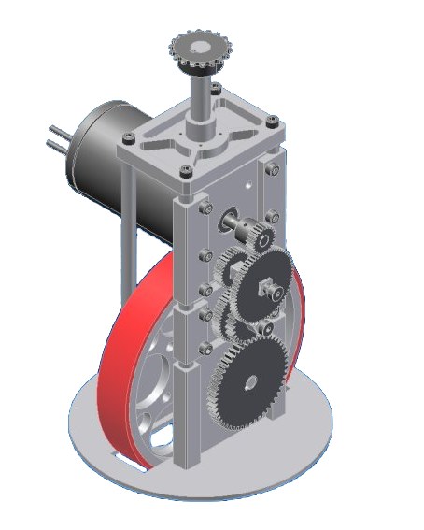
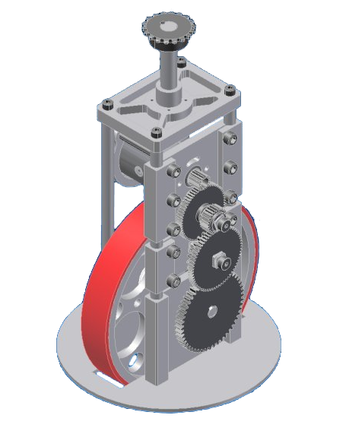
传 动 机 构
第11 章 电力拖动系统的动力学基础
更多的图片
大连理工大学电气工程系

Slide 30
W 系列螺旋平面减速电机
第11 章 电力拖动系统的动力学基础
更多的图片
大连理工大学电气工程系

Slide 31
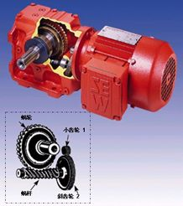
S 系列斜齿轮蜗轮蜗杆减速电机
第11 章 电力拖动系统的动力学基础
更多的图片
大连理工大学电气工程系

Slide 32
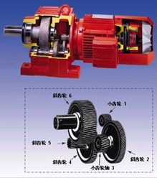
R 系列斜齿轮减速电机
第11 章 电力拖动系统的动力学基础
更多的图片
大连理工大学电气工程系

Slide 33
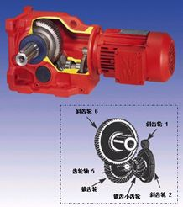
K 系列斜齿轮伞齿轮减速电机
第11 章 电力拖动系统的动力学基础
更多的图片
大连理工大学电气工程系

Slide 34
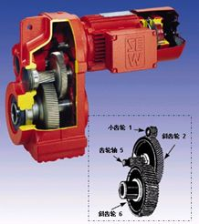
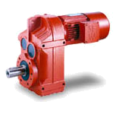
F 系列平行轴斜齿轮减速机
第11 章 电力拖动系统的动力学基础
更多的图片
大连理工大学电气工程系

Slide 35
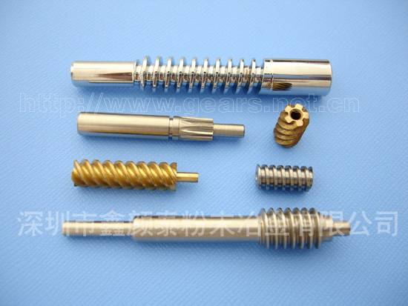
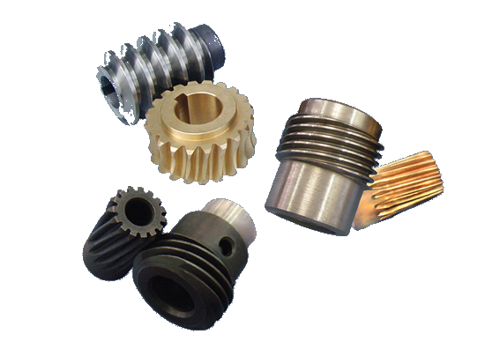
蜗 轮 蜗 杆
第11 章 电力拖动系统的动力学基础
更多的图片
大连理工大学电气工程系

Slide 36
*11.7 电力拖动系统的瞬态过程
第11 章 电力拖动系统的动力学基础
机械惯性
由于J（GD²）的存在，使 n 不能跃变。
电磁惯性
由于 L_{f} 的存在，使 i_{f} 不能跃变。
由于 L_{a} 的存在，使 i_{a} 不能跃变。
热惯性
机械惯性与电磁惯性产生机电瞬态过程。
只考虑机械惯性时的顺态过程称为机械瞬态过程。
大连理工大学电气工程系

Slide 37
*11.7 电力拖动系统的瞬态过程
他励直流电动机的机械瞬态过程
1. 转速的变化规律
GD²
375
dn
d t
T－T_{L}=
※ 机械瞬态过程
的时间常数：
n = n₀－γT
GD²
375
dn
d t
GD²
375
τ =γ
= n₀－γ(
＋T_{L} )
GD²
375
dn
d t
R_{a} GD²
375C_{E}C_{T}Φ²
γ
＋n = n₀－γT_{L}
=
dn
d t
τ ＋n = n_{S}
初始值
※ 转速的稳态值：
n_{S} = n₀－γT_{L}
= n_{L}
t
τ
n = n_{S}＋( n_{i}－ n_{S} ) e－
大连理工大学电气工程系

Slide 38
*11.7 电力拖动系统的瞬态过程
微分方程的通解：
3. 电枢电流的变化规律
因为 T = C_{T}Φ i_{a}
所以 T_{i} = C_{T}Φ I_{ai}，
T_{S} = C_{T}Φ I_{aS}
即 T_{L} = C_{T}Φ I_{L}
代入 T 的解中，可得
t
τ
n = n_{L}＋( n_{i}－ n_{L} ) e－
2. 电磁转矩的变化规律
因为 n = n₀－γT
所以 n_{i} = n₀－γT_{i} ，
n_{S} = n₀－γT_{S}
即 n_{L} = n₀－γT_{L}
代入 n 的解中，可得
t
τ
i_{a} = I_{aS}＋( I_{i}－I_{aS} ) e－
t
τ
t
τ
i_{a} = I_{L}＋( I_{ai}－I_{L} ) e－
T = T_{S}＋( T_{i}－T_{S} ) e－
t
τ
T = T_{L}＋( T_{i}－T_{L} ) e－
大连理工大学电气工程系

Slide 39
*11.7 电力拖动系统的瞬态过程
4. 分级起动的机械瞬态过程
对于 a₁a₂ 段：
n
n₀
n_{L}
c₂
t
τ₁
c₁
i_{a} = I_{L}＋( I₁－I_{L} ) e－
b₂
b₁
a₂
a₁ a₂ 段的起动时间：
a₁a₂ 段的
时间常数
t
τ₁
I₂ = I_{L}＋( I₁－I_{L} ) e－
a₁
O
I_{L}
I₂
I₁
I_{a}
t
τ₁
I₁ －I_{L}
I₂－I_{L}
e =
I₁ －I_{L}
I₂－I_{L}
I₁ －I_{L}
I₂－I_{L}
t = τ₁ ln
t
τ₁
= ln
大连理工大学电气工程系

Slide 40

练 习 题
第11 章 电力拖动系统的动力学基础
11.3.1 11.3.2 11.3.3
11.4.1 11.4.2
11.5.1
11.6.1 11.6.2
* 以教师画勾的题为准。
大连理工大学电气工程系

Slide 41


电 机 与 拖 动
课程结束
大连理工大学电气工程系

Slide 42
电 机 与 拖 动
谢谢使用本教学光盘！
本多媒体教学光盘制作人员名单：
主编：刘凤春、唐介
参编：刘凤春（绪论、第 2 ~ 10 章、附录 1 ~ 4 ）
李冠林（第 1 章）
刘 娆（第 11 章）
刘蕴红（附录 5 ~ 7）
疑问解答：刘凤春
联系方式：大连理工大学电气工程系 刘凤春
电话：0411-84708570
传真：0411-84708570
E-mail：lfc5e001@dlut.edu.cn
yang_yuanrui@163.com
大连理工大学电气工程系

Slide 43

同学们再见！

